Slide 1
1. 휴면 회원에 대한 알림톡 발송 삭제 및 1년 후 휴면 회원으로 자동 전환되는 프로세스 삭제
*법령 개정으로 인해 휴면 회원 자체가 필요 없게 되어, ‘휴면 회원’이라는 사용자 상태 값은 일단 유지하되, 휴면 회원으로 자동 전환하는 로직이 삭제되는 상황입니다.
**가능하다면 기능을 아예 삭제하는 것이 아니라, 자동 전환되는 프로세스만 삭제 부탁 드립니다. (어렵다면 휴면 회원으로 바뀌는 기간만 [1년 -> 50년]으로 수정
2. 탈퇴 관련
- 탈퇴 즉시, 보유 포인트 및 적립금 모두 즉시 소멸
- 탈퇴 회원 정보는 6개월(180일) 동안 분리 보관하다가 파기
*DB에서 분리 필요
**기존 DB에는 ID 등 식별 요소를 그대로 남겨둠
- 탈퇴 회원의 주문 내역(개인정보 외 모든 정보)은 5년 후 파기
- 탈퇴 회원이 6개월(회원 정보 보관 기간) 내에 재가입 시, 회원 정보는 복구되지 않음(신규 가입으로 처리) -> 기존 가입과 분리 필요
*단, 6개월 내 재가입 시에는 CI를 기준으로 회원가입 적립금/포인트(자동)을 지급하지 않음 -> 별도 적용 필요
**6개월(180일) 후에는 정보 파기되므로 재가입 시, 탈퇴 후 재가입인지 식별 불가
[ADMIN] Scheduler
1.Delete withdraw user
1) crontab: every day
2) logic
a) DELETE st_withdraw_user
- condition: current date >= (withdraw_date + 180 days)
b) DELETE st_user
- condition: current date >= (withdraw_date + 180 days)
2.Delete withdraw user's order data
1) crontab: every day
2) logic
a) DELETE st_order
- condition: current date >= (st_withdraw_order.withdraw_date + 1825 days)
b) DELETE st_withdraw_order
- condition: current date >= (withdraw_date + 1825 days)

Slide 2
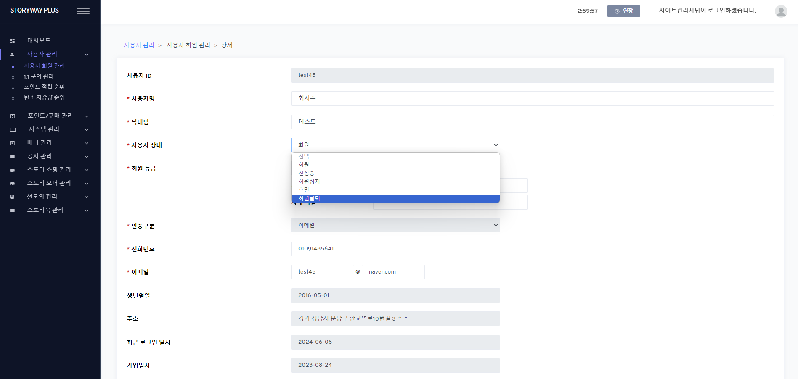
(ADMIN) 사용자 관리 > 사용자 회원 관리 > 상세
1. 관리자가 사용자 상태를 ‘회원탈퇴’로 직접 변경하지 못하도록 셀렉트 박스에서 삭제(숨김) 부탁드립니다.
[ADMIN] 사용자 관리 > 사용자 회원 관리 (/user) > 상세 (Modify)
1.fields
1) 회원 등급
- hide 회원탈퇴 option

Slide 3
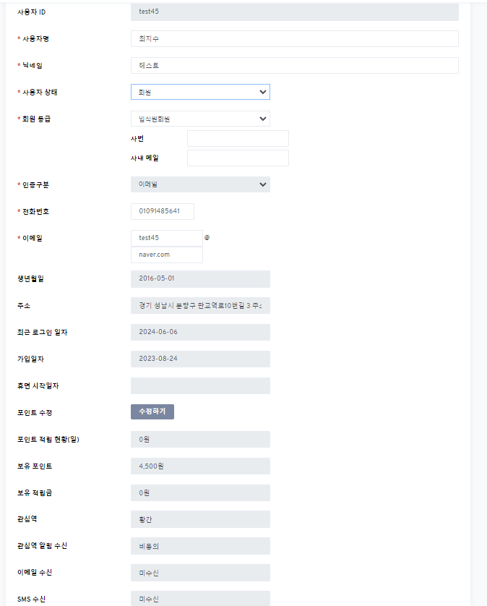
(ADMIN) 사용자 관리 > 사용자 회원 관리 > 상세
2. 회원 탈퇴 시, 해당 회원 정보를 탈퇴 회원 DB에 복사,
기존 회원 DB에는 사용자 ID, 사용자 상태만 남김
- 관리자 페이지 메뉴 [사용자 관리 > 사용자 회원 관리 > 상세]
에서는 ‘사용자 ID’, ‘사용자 상태’만 확인 가능
*나머지는 전부 비어 있는 상태(수정 비활성화)
회원 탈퇴
3. 6개월 후 해당 회원의 정보는 탈퇴 회원 DB에서 완전 파기
4. 가능하다면 사용자가 회원 탈퇴를 한 경우, 하단에 해당 내용 및 일시 기록 부탁 드립니다.
-> *회원 탈퇴(사용자) YYYY-MM-DD hh24:mi:ss
[ADMIN] 사용자 관리 > 사용자 회원 관리 (/user) > 상세 (Modify)
1.if withdraw user
1) 사용자 상태
- show guide text (red): *회원 탈퇴(사용자) YYYY-MM-DD hh24:mi:ss

Slide 4
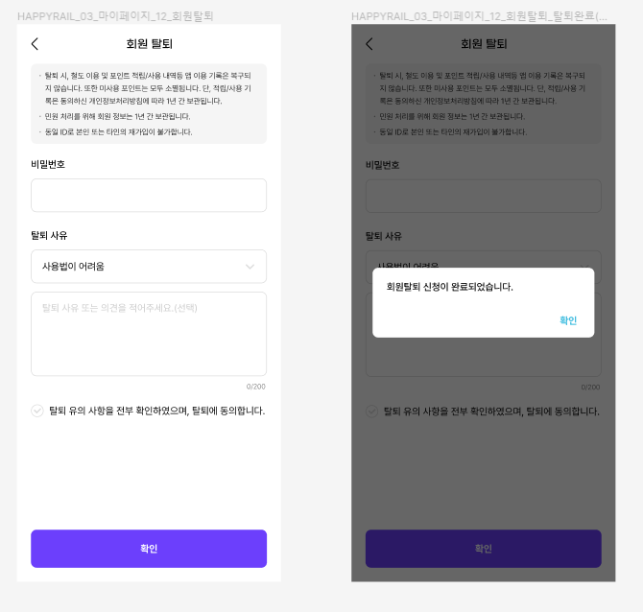
(APP) 회원 탈퇴
- 탈퇴 시, 미사용 포인트 및 적립금은 즉시 소멸됩니다. 단, 고객 문의 대응 및 회원 관련 어뷰징 방지를 목적으로 회원 정보는 동의하신 개인정보처리방침에 따라 6개월 간 보관됩니다.
- 거래 정보가 있는 경우 판매 거래 정보 관리를 위하여 상품 정보, 아이디, 거래 내역 등 주문에 대한 정보는 탈퇴 후 5년 간 보관됩니다. 단, 탈퇴 후에는 주문에 대한 신속한 처리가 어려울 수 있으므로 진행 중인 주문이 있는 경우 처리 완료 후 탈퇴 처리 부탁 드립니다.
- 탈퇴 후 재가입 시, 포인트, 적립금을 포함하여 회원 정보 및 거래 내역 복구는 불가능하며, 신규 회원가입으로 처리됩니다.
5. 이메일/SNS 가입 화면 두 경우 모두 탈퇴 안내 문구 수정을 부탁드립니다.
[APP] 회원 탈퇴 (member withdraw)
2.Process 2) add logic (st_user)
a) copy st_user data of withdraw user into st_withdraw_user
b) UPDATE st_user data of withdraw user
- all column except user_seq / id / signup_type / user_status / reg_date / reg_user_seq
: set NULL
3) add logic (st_order)
a) copy st_order of withdraw user into st_withdraw_order
- withdraw_date (New) : set by st_user’s withdraw_date
b) UPDATE st_order data of withdraw user(user_seq)
- order_request / orderer_phone / receiver_name / receiver_phone / delivery_zipcode / delivery_address / delivery_sub_address / delivery_company_code / delivery_invoice_no / delivery_sms_yn
- collector_name / collector_phone / collect_zipcode / collect_address / collect_sub_address
- redelivery_receiver_name / redelivery_receiver_phone / redelivery_zipcode / redelivery_address / redelivery_sub_address / redelivery_company_code / redelivery_invoice_no / redelivery_sms_yn
: set NULL

Slide 5
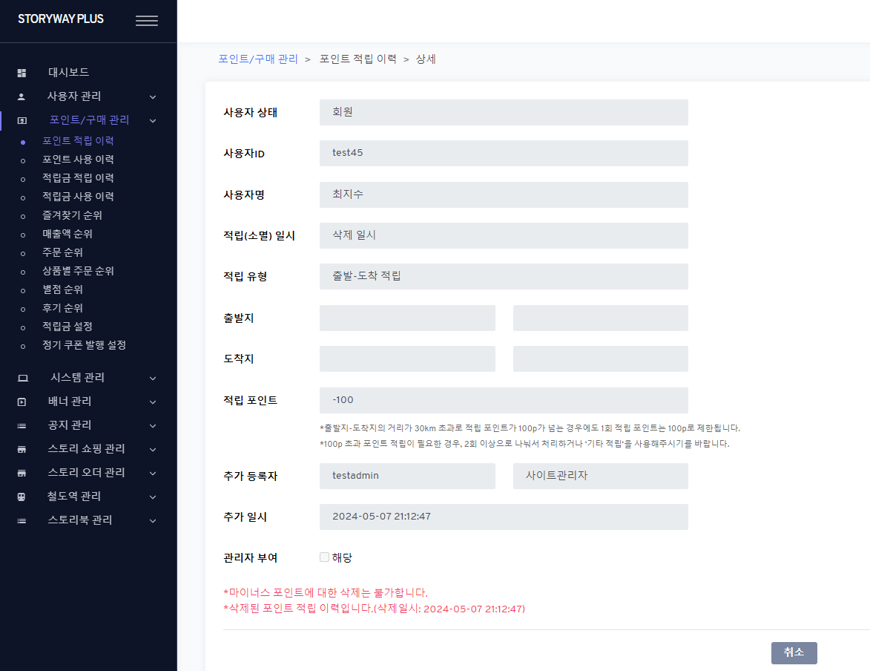
(ADMIN) 포인트/구매 관리 > 포인트 적립 이력 > 상세
6. 회원 탈퇴 즉시 잔여 포인트를 모두 삭제(마이너스 포인트) 처리
기존 회원 테이블을 기준으로 연결된 정보이기 때문에 사용자명은 없어도 ok
‘탈퇴로 인한 포인트 삭제’
탈퇴 회원에 대한 잔여 포인트 전액 차감(-)
- 삭제 포인트에 대한 내용과 동일하게 처리
- 삭제 일시: 탈퇴 일시와 동일

Slide 6
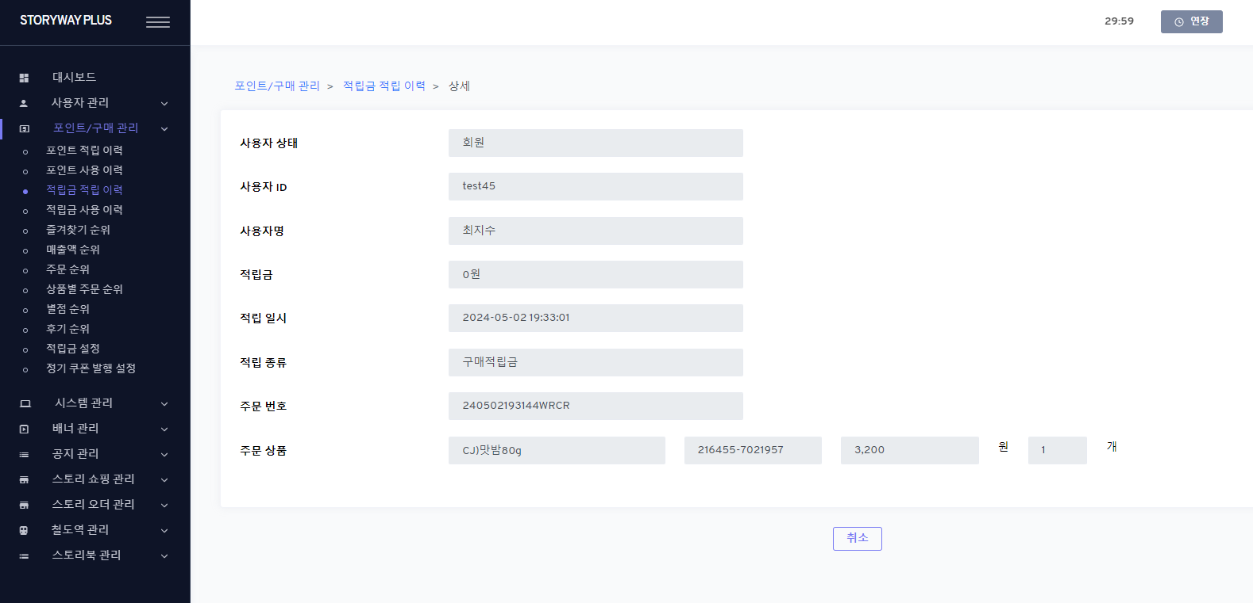
(ADMIN) 포인트/구매 관리 > 적립금 적립 이력 > 상세
7. 회원 탈퇴 즉시 잔여 적립금을 모두 삭제(마이너스 적립금) 처리
기존 회원 테이블을 기준으로 연결된 정보이기 때문에 사용자명은 없어도 ok
탈퇴 회원에 대한 잔여 적립금 전액 차감(-)
탈퇴 일시와 동일
‘탈퇴로 인한 적립금 삭제’

Slide 7
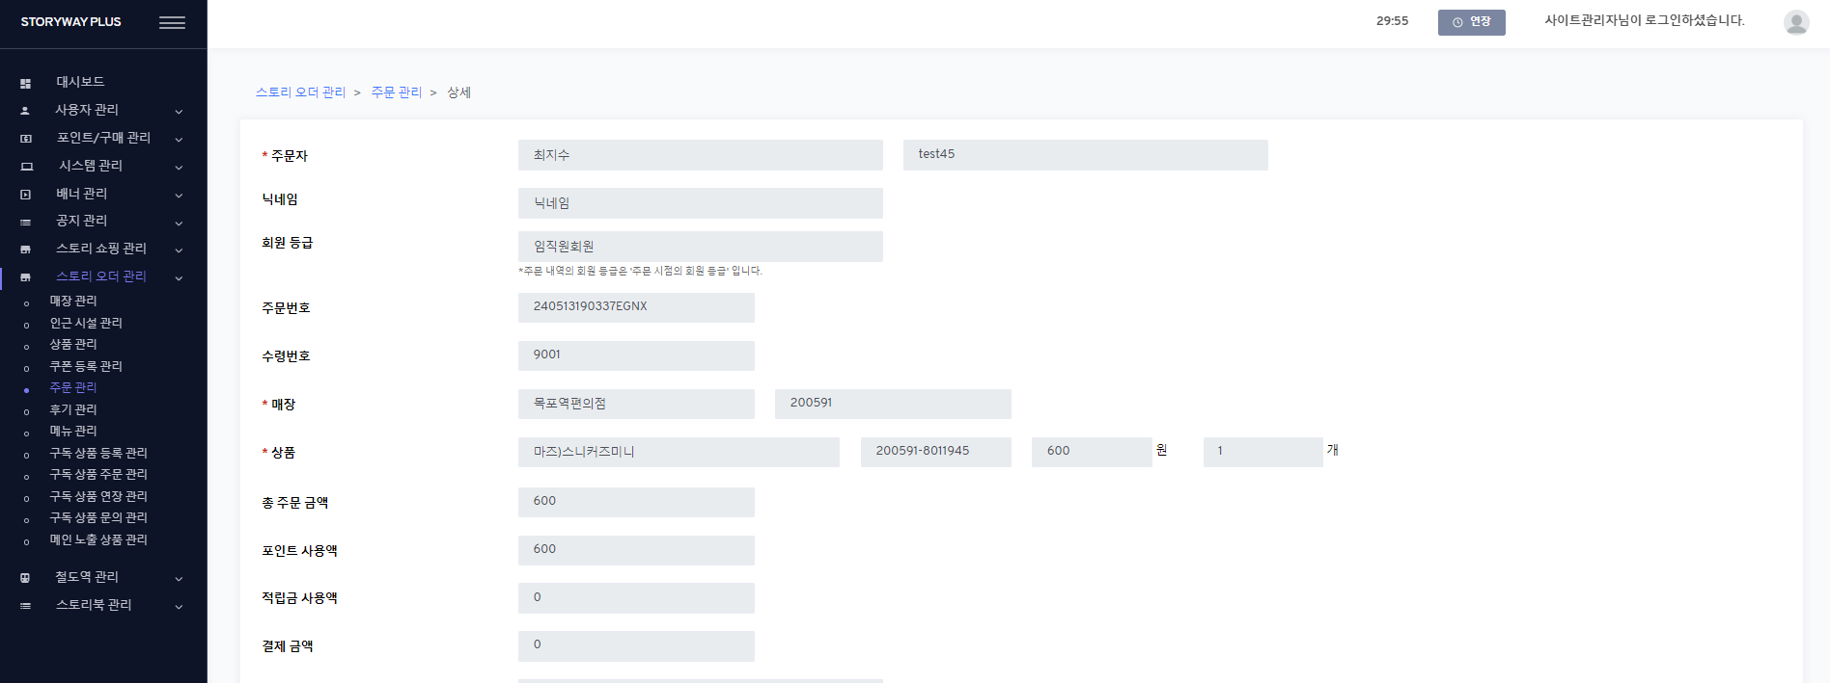
(ADMIN) 스토리 오더 관리 > 주문 관리 > 상세
8. 회원 탈퇴 시, 관리자 페이지 메뉴 [스토리 오더 관리 > 주문 관리 > 상세]에서는 회원 정보와 관련된 내용 중 ‘사용자 ID’만 확인 가능
[ADMIN] 스토리 오더 관리 > 주문 관리 (/storeOrder) > 상세 (Modify)
1.if st_order.user_seq is withdraw user
1) all editable field
- disable (readonly)
2) 저장(save) button : disable
9. 개인정보와 무관한 다른 내용은 그대로 표시
*단 수정이 불가능하도록 비활성화 부탁 드립니다.
10. 탈퇴 회원의 주문 내역은 탈퇴 5년(1,825일) 후 파기

Slide 8
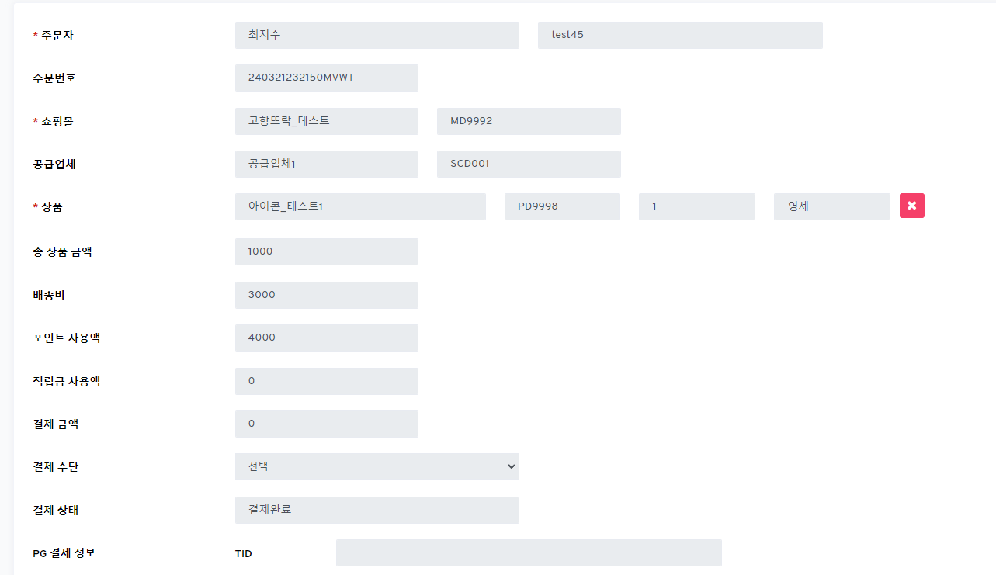
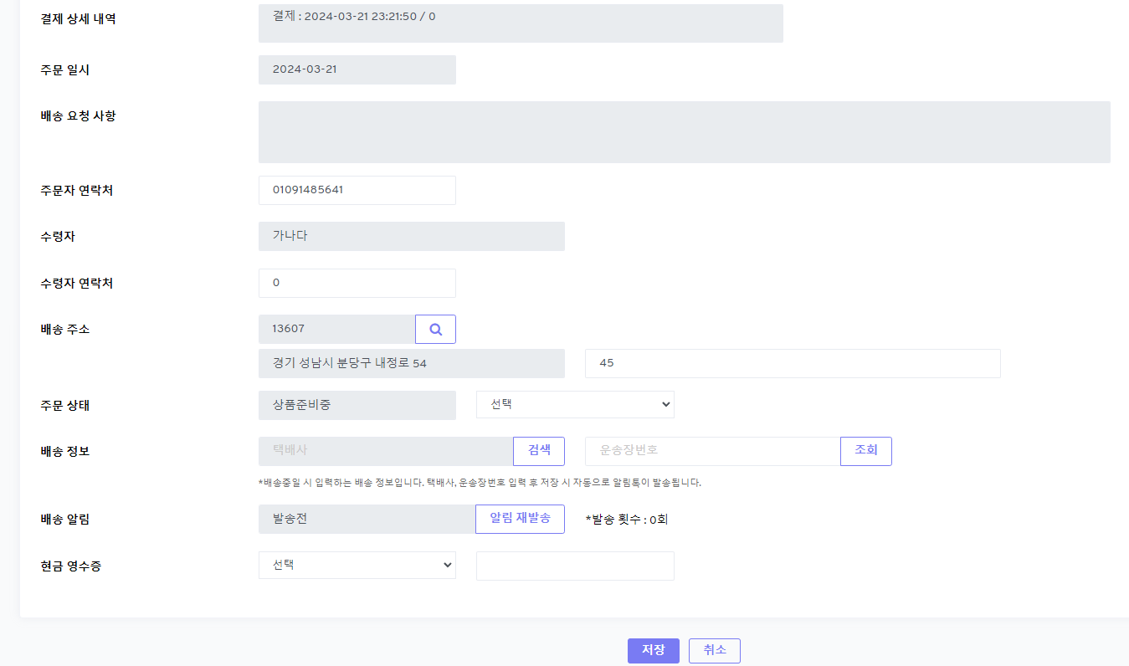
(ADMIN) 스토리 쇼핑 관리 > 주문/배송 관리 > 상세
11. 회원 탈퇴 시, 관리자 페이지 메뉴에서는 회원 정보와 관련된 내용 중 ‘사용자 ID’만 확인 가능
[ADMIN] 스토리 쇼핑 관리 > 주문/배송 관리 (/onlineOrder) > 상세 (Modify)
1.if st_order.user_seq is withdraw user
1) all editable field
- disable (readonly)
2) 저장(save) button : disable
12. 회원 탈퇴 6개월 후
[주문자 연락처, 수령자, 수령자 연락처, 배송 주소, 배송 정보, (배송 알림)] 부분 삭제
*원래 주문 내역 삭제는 5년 후에 이루어지지만 쇼핑의 경우 주문 내역에 ‘회원 정보가 아니지만 개인정보에 포함되는 부분’이 있어서 개인정보 파기 시에 함께 삭제되어야 하는 상태입니다.
13. 탈퇴 회원의 주문 내역(전체)은 탈퇴 5년(1,825일) 후 파기
ㅍ

Slide 9
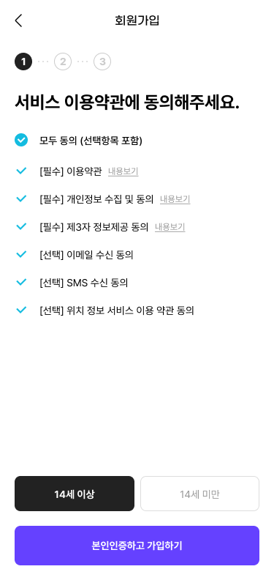
[APP] (탈퇴 후) 회원가입
탈퇴 후 재가입 안내
현재 본인인증 정보는 6개월(180일) 내에 회원 탈퇴 처리된 계정의 정보입니다. 회원 탈퇴 후 재가입 시 포인트, 적립금, 주문 내역은 복구되지 않으며, 신규 가입으로 처리됩니다. 회원가입하시겠습니까?
[APP] 회원가입 (signup)
1.if withdraw user is signup again
1) check logic
- if phone verification’s ci is same with DB (st_withdraw_user).ci
2) show confirm msg (탈퇴 후 재가입 안내)
- if No(취소), stop signup
- if Yes(확인), move to user info input page as current
3) user info input page > 저장(save)
- create st_user (same as current)
- but, don’t create st_user_save_point / st_user_save_money (grant when signup)
14. 본인인증 정보(CI)를 기준으로
탈퇴 회원인 경우, 팝업 안내

